Slide 1
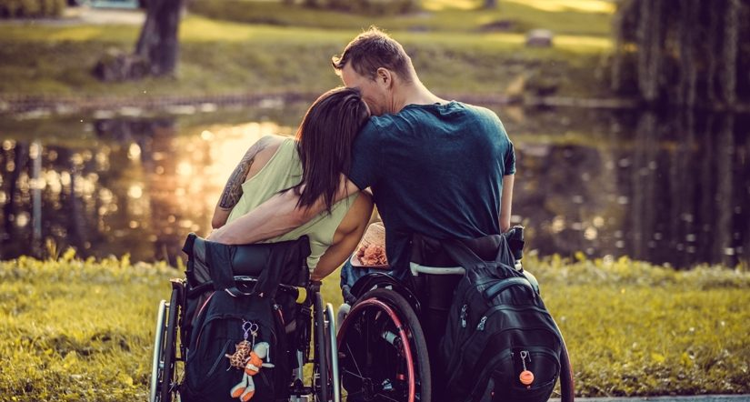
Une épaule sur qui
se reposer N°2

Slide 2



Slide 3


Slide 4


Slide 5


Slide 6


Slide 7



Slide 8


Slide 9


Slide 10


Slide 11


Slide 12


Slide 13


Slide 14
Tu m’énerves mais
je t’aime tellement

Slide 15
C’était
Une épaule sur qui
se reposer

